Slide 1


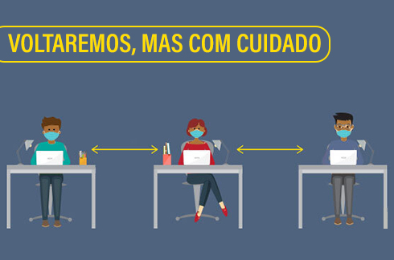
Efeitos do RTW após Trabalho Remoto em Engajamento, Satisfação no trabalho e Burnout: um Estudo Longitudinal durante a Pandemia da Covid-19
Projeto de Pesquisa
Lívia Sant’Ana
DBA
Orientador: Prof. Dr. Miguel Caldas

Slide 2
Conteúdo deste projeto de pesquisa
Contexto e perguntas de pesquisa
Referencial teórico
Métodos
Planejamento
Conclusão

Slide 3
Contexto e pergunta de pesquisa
Campo de estudo
Comportamento organizacional
Efeitos do RTW após a quarentena causada pela Covid-19, sob a ótica do modelo DCS
Relevância
Organizações tendo que aprender, ao mesmo tempo, como viabilizar o RTW coletivo
Aplicação do aprendizado atual em possíveis crises futuras
Conhecimento acadêmico ainda escasso sobre o tema de pesquisa
Lacunas a serem endereçadas
Efeitos da quarentena na relação dos indivíduos com o seu trabalho
RTW coletivo, estudado até então, na perspectiva individual e no contexto da reabilitação profissional.

Slide 4
Perguntas de pesquisa
Em que medida as variações de demanda, controle e suporte entre a quarentena forçada e o RTW afetam o engajamento, a satisfação no trabalho e o burnout dos indivíduos?
Em que medida algumas variáveis como CTF e CFT, insegurança no trabalho, suporte percebido tanto da organização (POS) quanto do superior hierárquico (PSS) e pressão para retornar moderam a relação entre RTW, por um lado, e engajamento, satisfação no trabalho e burnout, por outro lado?

Slide 5
Referencial teórico
Modelo DCS
Karasek
(1979)
Controle sobre a demanda do trabalho e demanda psicológica do trabalho
RTW
Young et al.
(2005)
Processo dinâmico caracterizado pelo afastamento do trabalho
Engajamento
Shaufeli et al. (2001)
Estado disposicional e mental positivo (vigor,dedicação, absorção)
Satisfação no Trabalho
Locke (1976)
Estado emocional prazeroso ou positivo resultante da avaliação do trabalho
Burnout
Maslach et al.
(2001)
Resposta a uma exposição crônica e prolongada a estressores emocionais
CTF-CFT
Greenhaus e Beutell (1985)
Conflito entre papéis nos domínios do trabalho e da família
Insegurança no Trabalho
De Witte (1999)
Percepção e preocupação sobre a perda involuntária do emprego
POS-PSS
Eisenberger et al. (1986)
A organização valoriza funcionário, viabilizada pela atuação do supervisor

Slide 6
Métodos
Estratégia de investigação | Pesquisa quantitativa / Testes de hipóteses / Multi-wave (4)
Objeto do estudo | Efeito do RTW sobre a relação do indivíduo com o seu trabalho, em engajamento, satisfação com o trabalho e burnout
Coleta de dados | Survey eletrônica / entre 250 e 260 profissionais respondentes de todas as ondas/ estudo longitudinal em empresa do setor financeiro
Análise de dados | Teste mediação e moderação: macro PROCESS 3.4 de Hayes (2018) para SPSS.

Slide 7











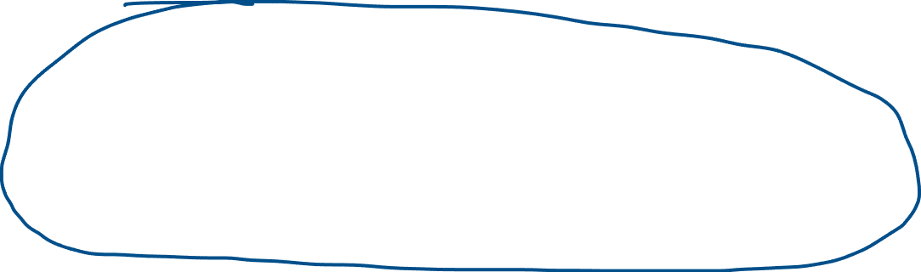

MODELO
Pré-RTW (Durante quarentena):
Pós-RTW:
Engajamento -Self-rated(T1)
H1 +
Engajamento -Self-rated(T3~Tn)
Return to Work
H2 +
Satisfação no trabalho -Self-rated(T3 ~Tn)
Satisfação no trabalho -Self-rated(T2)
H3 (-)
Burnout -Self-rated(T2)
H4a +
H45 +
H6a +
H7a (-)
Burnout -Self-rated(T3 ~Tn)
H4b +
H5b +
H6b +
H7b (-)
Controles:
-Demografia (Org) -Satisfação com a vida (Self-rated [T2~Tn])
-Identif. Orgl. (Self-rated[T2~Tn]) -Intenção de Sair (Self-rated[T2~Tn]) -Desempenho (Org-rated[Tn])
H4c +
H5c +
H6c +
H7c (-)
Demandas ligadas à família CFT/CTF - Self-rated(T2)
Estressores Laborais Insegurança - Self-rated (T3~Tn)
Suporte no Trabalho POS/PSS - Self-rated (T3~Tn)
Pressão para RTW (PRTW) - Self-rated (T3~Tn)

Slide 8









Slide 9



Slide 10

























Slide 11
Planejamento
 | 0620 | 0720 | 0820 | 0920 | 1020 | 1120 | 1220 | 0121 | 0221 | 0321 | 0421 | 0521 | 0621 | 0721 | 0821 | 0921 | 1021 | 1121 | 1221 | 0122 | 0222 | 0322
CD 1ª Onda | X
CD 2ª Onda |  |  | X
CD 3ª Onda |  |  |  |  |  | X
CD 4ª Onda |  |  |  |  |  |  |  |  |  |  | X | X
Defesa do projeto |  |  |  |  |  |  |  |  |  |  |  |  |  | X
Ajustes |  |  |  |  |  |  |  |  |  |  |  |  |  | X | X
CD 5ª Onda |  |  |  |  |  |  |  |  |  |  |  |  |  |  |  |  | X
Análise dos Dados |  |  |  |  |  |  |  |  |  |  |  |  |  |  |  |  |  | X | X
Redação Tese |  |  |  |  |  |  |  |  |  |  |  |  |  |  |  |  |  |  |  | X | X
DefesaTese |  |  |  |  |  |  |  |  |  |  |  |  |  |  |  |  |  |  |  |  |  | X

Slide 12
Conclusão
Contribuições para a teoria | Contribuições para a prática
Inserir RTW em contexto coletivo, não relacionado com doença laboral | Auxiliar as organizações brasileiras com o desafio de RTW, pós quarentena(s)
Auxiliar contextos futuros motivado por qualquer natureza de crise | Auxiliar os indivíduos no RTW após prolongada ausência em trabalho remoto
Fatores críticos de sucesso para a realização do projeto
Continuidade do patrocínio da instituição
Obtenção de resposta em número e diversidade ao longo do período analisado
Capacidade de execução tempestiva da autora

Slide 13
OBRIGADA!
Projeto de Pesquisa
Lívia Sant’Ana
DBA
Orientador: Prof. Dr. Miguel Caldas

Slide 14
Hipóteses
O RTW durante a pandemia da Covid-19 gera efeito positivo no nível de engajamento em comparação ao(s) período(s) de quarentena forçada.
H1: O RTW durante a pandemia da Covid-19 gera efeito positivo no nível de engajamento em comparação ao(s) período(s) de quarentena forçada
H2: O RTW durante a pandemia da Covid-19 gera efeito positivo no nível de satisfação no trabalho, em comparação ao(s) período(s) de quarentena forçada.
H3: O RTW durante a pandemia da Covid-19 reduz o nível de burnout, em comparação ao(s) período(s) de quarentena forçada.
H4a: Quanto maior for o CTF/CFT, maior será o efeito positivo do RTW sobre o engajamento, após o(s) período(s) de quarentena forçada.
H4b: Quanto maior for o CTF/CFT, maior será o efeito positivo do RTW sobre a satisfação no trabalho, após o(s) período(s) de quarentena forçada.
H4c: Quanto maior for o CTF/CFT, menor será o efeito do RTW sobre o burnout após o(s) período(s) de quarentena forçada.

Slide 15
Hipóteses
H5a: Quanto maior for a insegurança no trabalho, maior será o efeito positivo do RTW sobre o engajamento, após o(s) período(s) de quarentena forçada.
H5b: Quanto maior for a insegurança no trabalho, maior será o efeito positivo do RTW sobre a satisfação no trabalho, após o(s) período(s) de quarentena forçada.
H5c: Quanto maior for a insegurança no trabalho, menor será o efeito do RTW sobre o burnout após o(s) período(s) de quarentena forçada.
H6a: Quanto maior for a percepção de suporte da organização e dos supervisores, maior será o efeito positivo do RTW sobre o engajamento, após o(s) período(s) de quarentena forçada.
H6b: Quanto maior for a percepção de suporte da organização e dos supervisores, maior será o efeito positivo do RTW sobre a satisfação no trabalho após o(s) período(s) de quarentena forçada.
H6c: Quanto maior for a percepção de suporte da organização e dos supervisores para retornar ao trabalho, menor será o efeito do RTW sobre o burnout após o(s) período(s) de quarentena forçada.

Slide 16
Hipóteses
H7a: Quanto maior for a pressão para retornar ao trabalho, menor será o efeito positivo do RTW sobre o engajamento após o(s) período(s) de quarentena forçada.
H7b: Quanto maior for a pressão para retornar ao trabalho, menor será o efeito positivo do RTW sobre a satisfação no trabalho após o(s) período(s) de quarentena forçada.
H7c: Quanto maior for a pressão para retornar ao trabalho, maior será o efeito do RTW sobre o burnout após o(s) período(s) de quarentena forçada.

Slide 17
Referencial teórico
POS-PSS
Eisenberger et al. (1986)
A organização valoriza funcionário, viabilizada pela atuação do supervisor
Pressão para RTW
Negrini et al. (2018)
Fonte de intensificação do estresse
Satisfação com a Vida
Diener
(1984)
Efeito cumulativo de experiências positivas em vários domínios davida
Identificação Organizacional
Ashforth e Mael (1989)
Sentimento de pertencer a um grupo
Intenção de Sair
Griffeth et al. (1995)
Convergência entre a percepção e real capacidade de sair da organização

